Slide 1
Eszközök készítése Pythonnal 2
Desktop GIS / GIS-rendszerek és -alkalmazások 2.
2023.05.02.
Bede-Fazekas Ákos

Slide 2
Attribútumtábla szerkesztése
arcpy.da (data access) modul: az attribútumtábla szerkesztésére használhatjuk
a szerkesztés alapja a Cursor
ami az attribútumtábla egy (vagy több, vagy az összes) sorát jelenti
háromféle Cursor létezik
SearchCursor: csak olvasható
UpdateCursor: módosítható, sorai törölhetőek
InsertCursor: bővíthető új sorokkal

Slide 3
Attribútumtábla szerkesztése
attribútumtáblával bíró adattípusokon értelmezhető
table, table view, feature class, feature layer
az elemeken (a Cursor sorain) iteráló ciklussal (for) végig tudunk lépkedni
kényelmes a használata
egyirányú
nem lehet visszafelé lépkedni vagy visszaugrani egy korábbi sorhoz
kivéve a reset() függvénnyel, mely újra a legelejére/legtetejére ugrik

Slide 4
Attribútumtábla szerkesztése
az attribútumtábla szerkesztése (UpdateCursor/InsertCursor) során a fájl ideiglenesen zárolásra kerül (exclusive lock)
feloldására legkézenfekvőbb megoldás a Cursor-objektum törlése (del)
vagy a with kulcsszó használata (nem tanultuk korábban)
tabla = arcpy.da.InsertCursor()
# sorok beszúrása
del tabla
with arcpy.da.InsertCursor() as tabla:
# sorok beszúrása

Slide 5
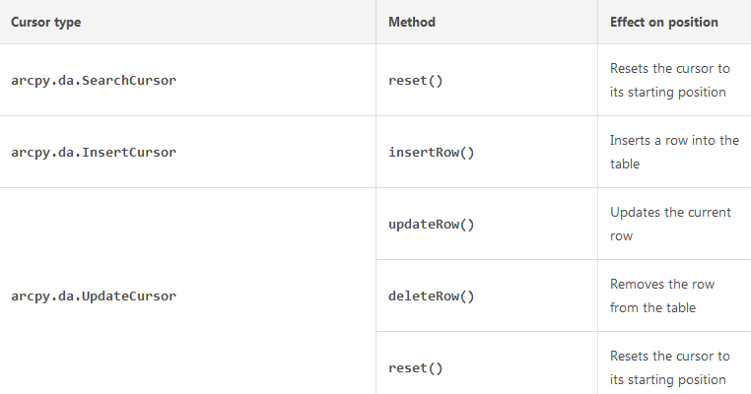
Attribútumtábla szerkesztése
főbb függvények
arcpy.da.SearchCursor(): a tábla egy vagy több vagy az összes sorának kiválasztása olvasásra
arcpy.da.UpdateCursor(): a tábla egy vagy több vagy az összes sorának kiválasztása módosításra/törlésre
.updateRow(): sor módosítása
.deleteRow(): sor törlése
arcpy.da.InsertCursor(): a tábla megnyitása új sorok beszúrása céljából
.insertRow(): új sor beszúrása

Slide 6
Két verzió
régebbi ArcGIS-verziókban mindez nem a Data Access modulban volt
hanem az arcpy.SearchCursor(), arcpy.UpdateCursor() és arcpy.InsertCursor() függvényeket használhattuk
kompatibilitási okokból ezek a 10.8-ban is megtalálhatóak
de kicsit másképp működnek és lassabbak
teljes sorokat kérnek le, a mezőket később a setValue() és getValue() függvényekkel érhetjük el
nem mutatom be őket
mert redundánsak, elavultak, lassúak
ne keverjétek a két módszert!

Slide 7
Sorok olvasása
arcpy.da.SearchCursor(in_table, field_names, {where_clause})
in_table: a vektor/táblázat neve
field_names: mezőnevek
where_clause (opcionális): SQL-es keresőkifejezés a sorok szűkítésére
az eredmény egy – potenciálisan sorokra és/vagy mezőkre szűkített – táblázat
aminek a sorai listaelemként (pl. sor[0]) olvashatóak

Slide 8
Sorok olvasása
mezőnevek
egy mezőnév (szöveg) vagy több mezőnév (szövegek listája)
*: összes mező (javasolt inkább szűkíteni)
geometriát is lekérhetjük mezőként különböző formátumokban az ún. geometriajelzőkkel
"OID@": ObjectID elérése mezőként
amilyen sorrendben megadjuk a mezőket, úgy kapjuk vissza az adatot
geometriajelző
geometry token
pl. "SHAPE@X", "SHAPE@WKT", "SHAPE@AREA"
desktop.arcgis.com/en/arcmap/latest/analyze/python/reading-geometries.htm
nem mutatom be

Slide 9
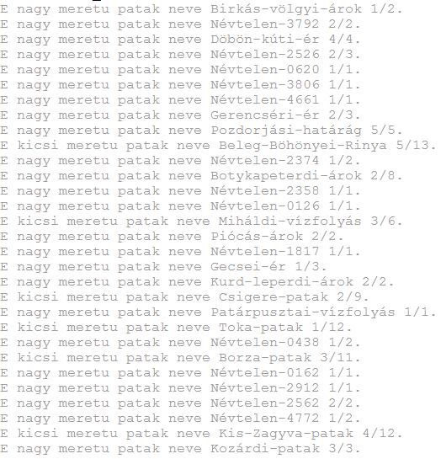
Sorok olvasása
DEMO 1
<30 azonosítójú patakok attribútumtáblájának megnyitása olvasásra
két mező, sorrend tetszőleges
sorokon iteráló ciklussal végiglépkedünk
kiírjuk a patak méretét és nevét
végén töröljük a Cursort

Slide 10
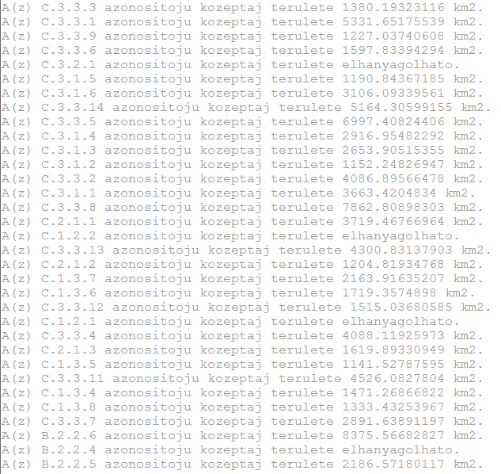
Sorok olvasása
DEMO 2
összes középtáj attribútumtáblájának megnyitása olvasásra
két mező
with + behúzás + a végén nem törlünk
sorokon iteráló ciklussal végiglépkedünk
benne elágazás (terület > 100 000 ha?)
kiírjuk a nevet és a területet átszámolva km²-be

Slide 11
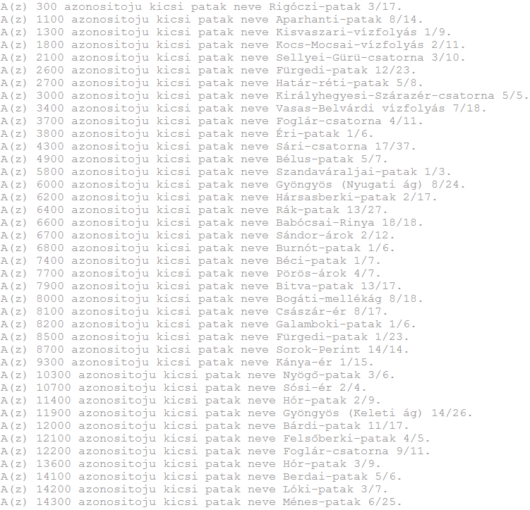
1. feladat – sorok olvasása
nyisd meg a patakok attribútumtábláját olvasásra az alábbiak szerint
csak a kicsi patakok (SIZE_CAT mező tartalma "kicsi") kellenek
csak az azonosító (FID) és a név (NAME) mező kell
lépkedj végig a leválogatott attribútumtábla sorain iteráló ciklussal
beszédes üzenetben írd a képernyőre azon patakok azonosítóját és nevét, amelyeknek az azonosítója 100-zal osztható (FID modulo 100 = 0)
gondoskodj róla, hogy a szkript futása után ne maradjon zárolva a fájl

Slide 12
Sorok módosítása/törlése
arcpy.da.UpdateCursor(in_table, field_names, {where_clause})
in_table: a vektor/táblázat neve
field_names: mezőnevek
where_clause (opcionális): SQL-es keresőkifejezés a sorok szűkítésére
az eredmény egy – potenciálisan sorokra és/vagy mezőkre szűkített – táblázat
aminek a sorai módosíthatóak/törölhetőek az .updateRow()/.deleteRow() függvényekkel
.updateRow()/.deleteRow()
mindkettő a Cursor-objektum metódusa
a .deleteRow()-nak nincs paramétere (az aktuálisan vizsgált sort törli)
a .updateRow() egyetlen paramétere az új sor, amivel felülírjuk a régit
leggyakrabban helyben módosítunk, elvileg összerakhatunk egy teljesen új sort is, hogy avval írjuk felül a meglévőt

Slide 13
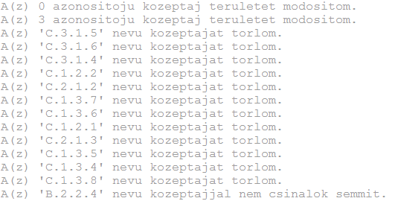
Sorok módosítása/törlése
DEMO 3
másolatot készítünk a középtájakról
a 300 000 m-nél rövidebb határvonalú tájak attribútumtábláját megnyitjuk szerkesztésre
három mező kell: "FID", "középtá", "ter_ha"
FID < 5 esetben módosítjuk a területet
egyébként a C betűvel kezdődő nevű középtájakat töröljük
egyébként semmit nem csinálunk
végén felszabadítjuk a fájlt a zárolás alól

Slide 14
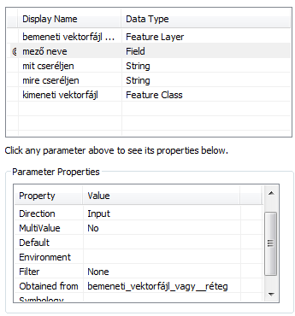
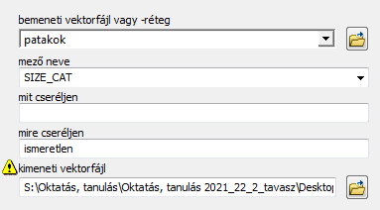
Sorok módosítása/törlése
DEMO 4
új szkripteszköz
adott vektor adott mezőjében adott (rossz) szöveges értéket helyben lecserél valami másra (jóra)
példánkban a patakok " " méretkategóriáját (SIZE_CAT) cseréli "ismeretlen"-re
az eredményt menti kimeneti vektorfájlba
ideiglenes, memóriában tárolt másolaton dolgozik (de ez végülis fölösleges lépés, lehetne a kimeneti fájlban is…)
összes soron végigmegy, elágazásban tesztel (de lehetne csak a hibás értéket tartalmazó sorokon végiglépkedni)
házi feladat: átalakítani a szkriptet

Slide 15
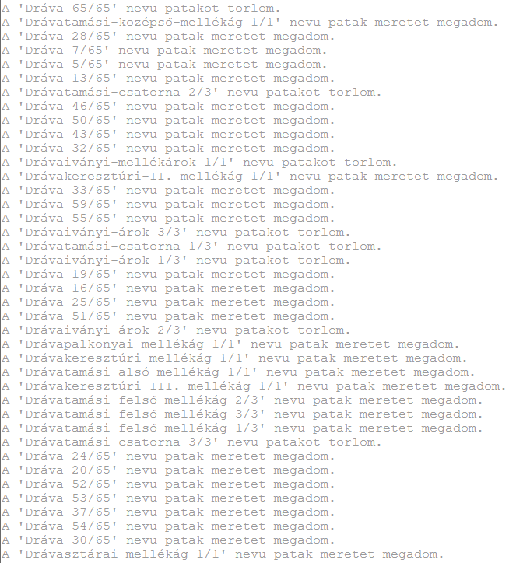
2. feladat – sorok módosítása/törlése
hozz létre másolatot a patakokról
nyisd meg a patakok másolatának attribútumtábláját szerkesztésre az alábbiak szerint
azon patakok kellenek, amelyek neve "Dráva" kezdetű
a méretkategória (SIZE_CAT) és a név (NAME) mezők szükségesek
közülük az ismeretlen (" ") méretű patakok méretét módosítsd valami értelmesre (pl. "kozepes")
az ismert méretűeket (vagyis a többit) pedig töröld
a módosításokról/törlésekről írj beszédes üzenetet a képernyőre, mely tartalmazza a patak nevét

Slide 16
Sorok beszúrása
– NEM TANANYAG –
arcpy.da.InsertCursor(in_table, field_names)
in_table: a vektor/táblázat neve
field_names: mezőnevek
az eredmény egy – potenciálisan mezőkre szűkített – táblázat
amihez új sorokat adhatunk az .insertRow() függvénnyel
geometriát is be lehet szúrni
vagy módosítani
lásd: desktop.arcgis.com/en/arcmap/latest/analyze/python/writing-geometries.htm
a nem megadott mezőértékek az alapértelmezett értéket kapják

Slide 17
Raszterműveletek
az ArcToolbox számos olyan eszközt tartalmaz
amely raszter(eke)t vár bemenetként és/vagy ad kimenetként
pont ugyanúgy kell őket Python-ablakban, szkripteszközben, modellben vagy modelleszközben használni, mint a vektoros műveleteket
(néhányat már kipróbáltunk korábban)
ezért most nem gyakoroljuk be a használatukat
hanem felsorolom a fontosabbakat (a fontos paraméterekkel együtt) + adok gyakorló feladatokat
kivétel a raszterekkel való cellánkénti számolás (Raster Calculator)
ezt Pythonban sokkal kényelmesebben használhatjuk (Map Algebra)
bemutatom
zárthelyin ezek az eszközök ugyanúgy előkerülhetnek, mint a vektorosak!

Slide 18
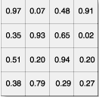
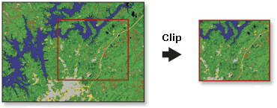
Raszterműveletek – létrehozás, másolás, átvetítés, vágás
üres raszter létrehozása: arcpy.management.CreateRasterDataset(out_path, out_name, {cellsize}, pixel_type, number_of_bands)
konstans raszter létrehozása: arcpy.sa.CreateConstantRaster(constant_value, {cell_size}, {extent})
véletlen raszter létrehozása: arcpy.sa.CreateRandomRaster({cell_size}, {extent})
másolás: arcpy.management.CopyRaster(in_raster, out_rasterdataset)
átvetítés: arcpy.management.ProjectRaster(in_raster, out_raster, out_coor_system)
vágás: arcpy.management.Clip(in_raster, rectangle, out_raster)

Slide 19
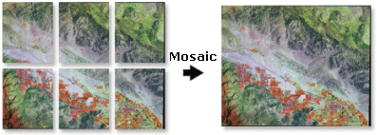
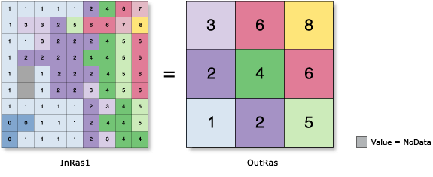
Raszterműveletek – csempék, maszkolás, mintavétel, aggregálás
felosztás csempékre: arcpy.management.SplitRaster(in_raster, out_folder, out_base_name, split_method, format)
csempék egyesítése: arcpy.management.MosaicToNewRaster(input_rasters, output_location, raster_dataset_name_with_extension, number_of_bands)
maszkolás: arcpy.sa.ExtractByMask(in_raster, in_mask_data)
újramintavételezés: arcpy.management.Resample(in_raster, out_raster, {cell_size}, {resampling_type})
aggregálás: arcpy.sa.Aggregate(in_raster, cell_factor, {aggregation_type}, {ignore_nodata})

Slide 20
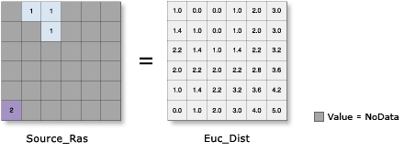
Raszterműveletek – interpoláció, statisztika
távolságszámítás (euklidészi): arcpy.sa.EucDistance(in_source_data)
természetes szomszéd: arcpy.sa.NaturalNeighbor(in_point_features, z_field, {cell_size})
távolsággal fordítottan arányos súlyozás: arcpy.sa.Idw(in_point_features, z_field, {cell_size}, {power})
spline: arcpy.sa.Spline(in_point_features, z_field, {cell_size})
zónastatisztika raszterként: arcpy.sa.ZonalStatistics(in_zone_data, zone_field, in_value_raster, {statistics_type}, {ignore_nodata})
zónastatisztika táblázatként: arcpy.sa.ZonalStatisticsAsTable(in_zone_data, zone_field, in_value_raster, out_table, {ignore_nodata}, {statistics_type})

Slide 21
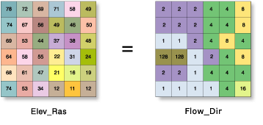
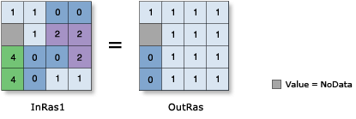
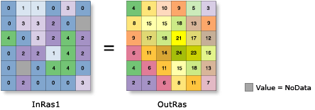
Raszterműveletek – domborzat, összehasonlítás, mozgó ablak
mélyedések kitöltése lefolyásszámításhoz: arcpy.sa.Fill(in_surface_raster)
lefolyásirány számítása: arcpy.sa.FlowDirection(in_surface_raster)
vízgyűjtő lehatárolása: arcpy.sa.Basin(in_flow_direction_raster)
kitettség: arcpy.sa.Aspect(in_raster)
lejtőszög/-százalék: arcpy.sa.Slope(in_raster, {output_measurement})
domborzatárnyékolás: arcpy.sa.Hillshade(in_raster)
szintvonalképzés: arcpy.sa.Contour(in_raster, out_polyline_features, contour_interval, {base_contour})
cellánkénti logikai műveletek: arcpy.sa.EqualTo/NotEqual/GreaterThan/GreaterThanEqual/ LessThan/LessThanEqual(in_raster_or_constant1, in_raster_or_constant2)
mozgó ablak:arcpy.sa.FocalStatistics(in_raster, {statistics_type})

Slide 22
Raszterműveletek – raszter-vektor interakció
cellaértékek kivonása: arcpy.sa.ExtractValuesToPoints(in_point_features, in_raster, out_point_features)
raszter pontráccsá alakítása: arcpy.conversion.RasterToPoint(in_raster, out_point_features)
raszter poligonná alakítása: arcpy.conversion.RasterToPolygon(in_raster, out_polygon_features, {simplify})

Slide 23
Map algebra
az arcpy.sa azon függvényei, amelyeknek az eredménye raszter
a hagyományos Python-függvényekhez hasonlítanak inkább
semmint a többi ArcMap-eszközhöz
nem kimeneti paraméterük van
hanem visszatérési értékük
kényelmesebb, logikusabb a használatuk (szerintem)
a visszatérési érték egy ideiglenes raszter, ami
felhasználható bemeneti paraméterként más eszközökben (idézőjel nélküli névvel, mint egy egyszerű pythonos változó)
törlődik, ha az ArcMapet bezárjuk
véglegessé tehető a .save() metódussal

Slide 24
Map algebra
az eszközökön túl, illetve a Spatial Analyst Tools/Math eszköztár eszközei helyett
egyszerű matematikai (+, -, *, /, **, //, %) és logikai (&, | , ==, !=, >, >=, <, <=) műveleteket is végezhetünk
ezek cellánkénti műveletek
pl. összeadhatunk két rasztert, vagy megszorozhatunk minden cellát egy konstanssal
a Raster() függvénnyel jelezzük, hogy
most a szöveg valójában egy raszter neve, és raszterműveletet szeretnénk végezni
vagyis a szöveg (név) alapján raszterváltozót képzünk

Slide 25
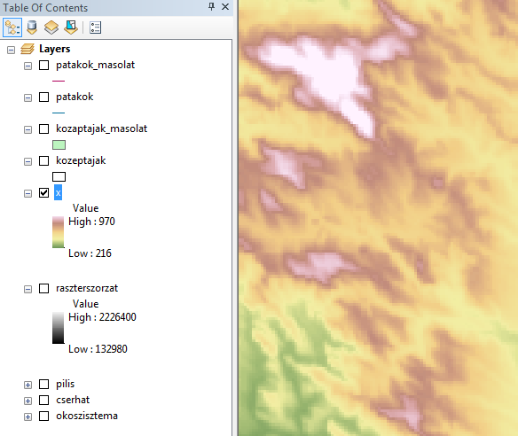
Map algebra
DEMO 5
műveletek
Raster() használata műveletekkel
mentés

Slide 26
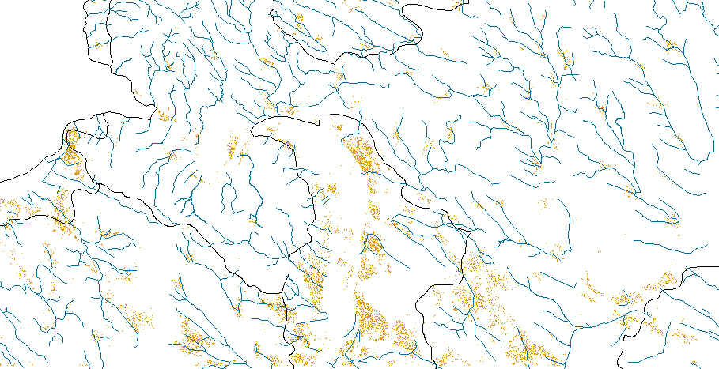
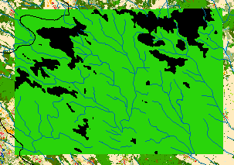
Map algebra
azonos felbontás fontos
ennek híján az ArcMap össze-vissza igazítja és aggregálja a rasztereket
mi most nem foglalkozunk evvel
DEMO 6
Raster() használata új raszterváltozó képzéséhez
logikai műveletek
arcpy.sa eszközök

Slide 27
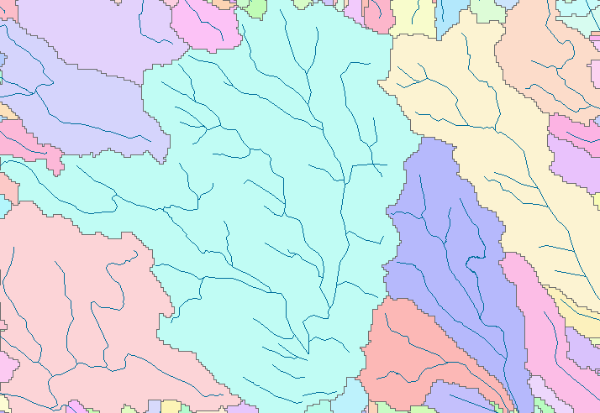
3. feladat – gyakorlás
készítsd elő a Cserhát domborzatmodelljét lefolyásiirány-számításhoz (töltsd ki a mélyedéseket)
számítsd ki a lefolyás irányát
készíts vízgyűjtőrasztert
mentsd az eredményt geotiffként
továbbá alakítsd poligonokká (ne alkalmazz a poligonok határvonalára egyszerűsítést) és mentsd vektorfájlként is a vízgyűjtőket

Slide 28
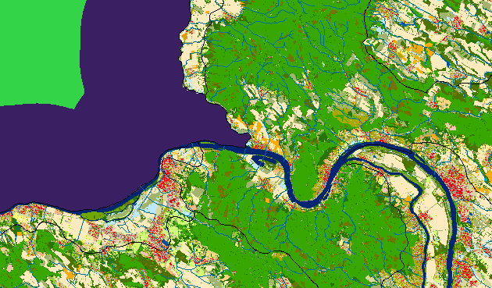
4. feladat – gyakorlás
készíts az okoszisztema nevű raszterből raszterváltozót
készíts rasztert, amely minden cellájába megadja, hogy az ökoszisztéma-raszter ismert értékű celláitól milyen euklidészi távolságra található (m-ben)
számítsd át km-be
készíts logikai/bináris rasztert, amely megadja minden cellájára, hogy 10 km-nél messzibb-e
mentsd el az eredményt geotiffként

Slide 29
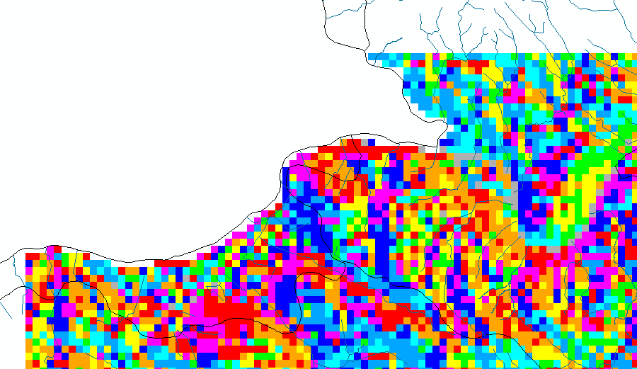
5. feladat – gyakorlás
számítsd ki a pilisi DEM-ből a lejtőkitettséget
készíts aggregált rasztert az ökoszisztémák raszteréből úgy, hogy
20×20-as blokkokat aggregálsz
a cellák minimumát örökíted tovább
nem hagyod el az ismeretlen cellaértékeket
maszkold le a kitettséges rasztert az aggregált ökoszisztémákkal
vagyis tedd ismeretlenné azokat a celláit, amelyeknek ismeretlen az ökoszisztéma-típusa

Slide 30
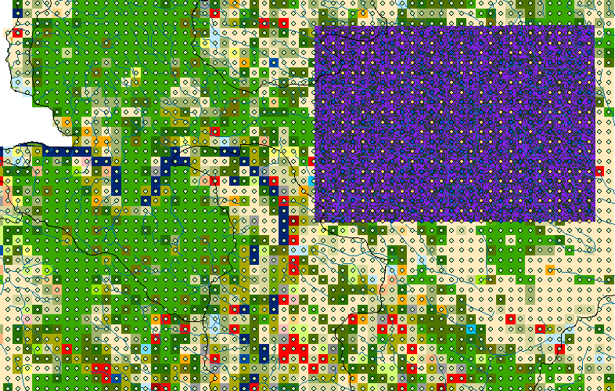
6. feladat – gyakorlás
készíts logikai rasztert a cserháti domborzatmodellből, mely azt tartalmazza, hogy melyik cella magasságértéke páros szám
készíts 1000 m-es cellamérettel újramintavételezést az ökoszisztématípusok raszteréből
az újramintavételezéshez a környező cellák leggyakoribb értékét válaszd (MAJORITY)
készíts raszterváltozót az előbb létrehozott raszterfájlból
alakítsd pontokká
e pontokban emeld ki a Cserhát logikai raszteréből a cellaértékeket

Slide 31
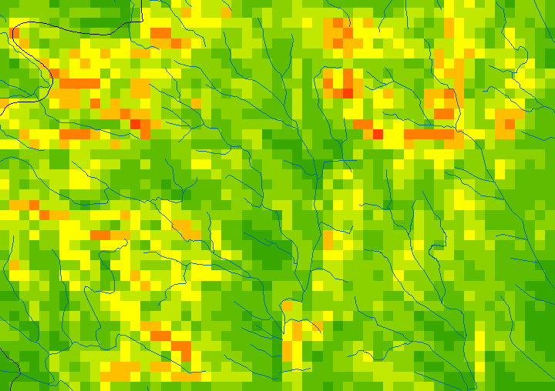
7. feladat – gyakorlás
készíts raszterváltozót a cserháti domborzatmodellből
minden magassági értéket háromszorozz meg
ebből számít lejtőszázalékot
majd kend azt el mozgó ablakban képzett átlagszámítással
aggregáld 5×5 cellás blokkokban a blokkok átlagát, az ismeretlen értékeket megtartva
az eredményt mentsd geotiffként

Slide 32
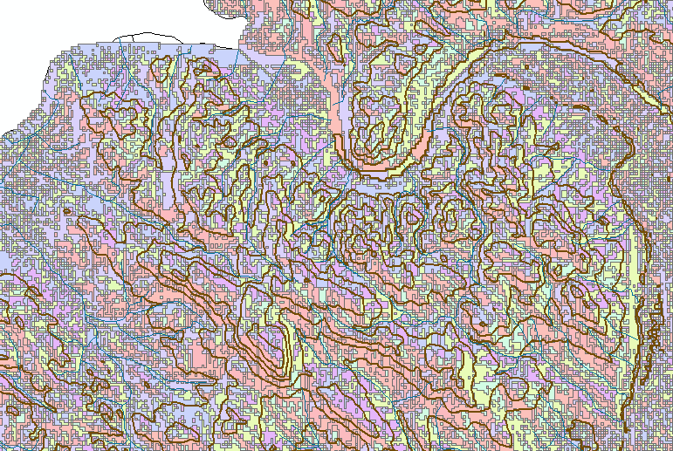
8. feladat – gyakorlás
készíts raszterváltozót a pilisi domborzatmodellből
növeld meg a magasságértékeket 1000 m-rel
készíts kerek 100 méterenként szintvonalat
számíts a megmagasított domborzatból lefolyási irányt
a lefolyási raszterből készíts poligonos shape file-t
a poligonok határvonalát ne egyszerűsítsd

Slide 33
Köszönöm a figyelmet!
kérdések?

